Slide 1
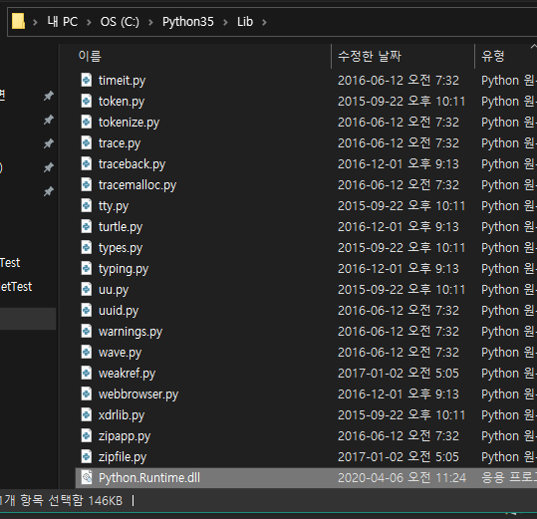
Python for .Net Setup
#1
Pip install pythonnet
#2
본인의 파이썬경로/lib/python.runtime.dll 존재 여부 확인

Slide 2
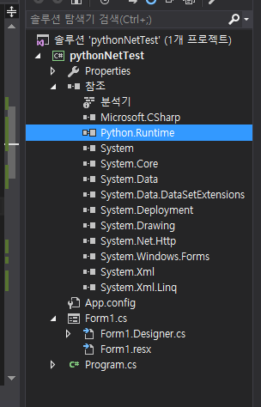
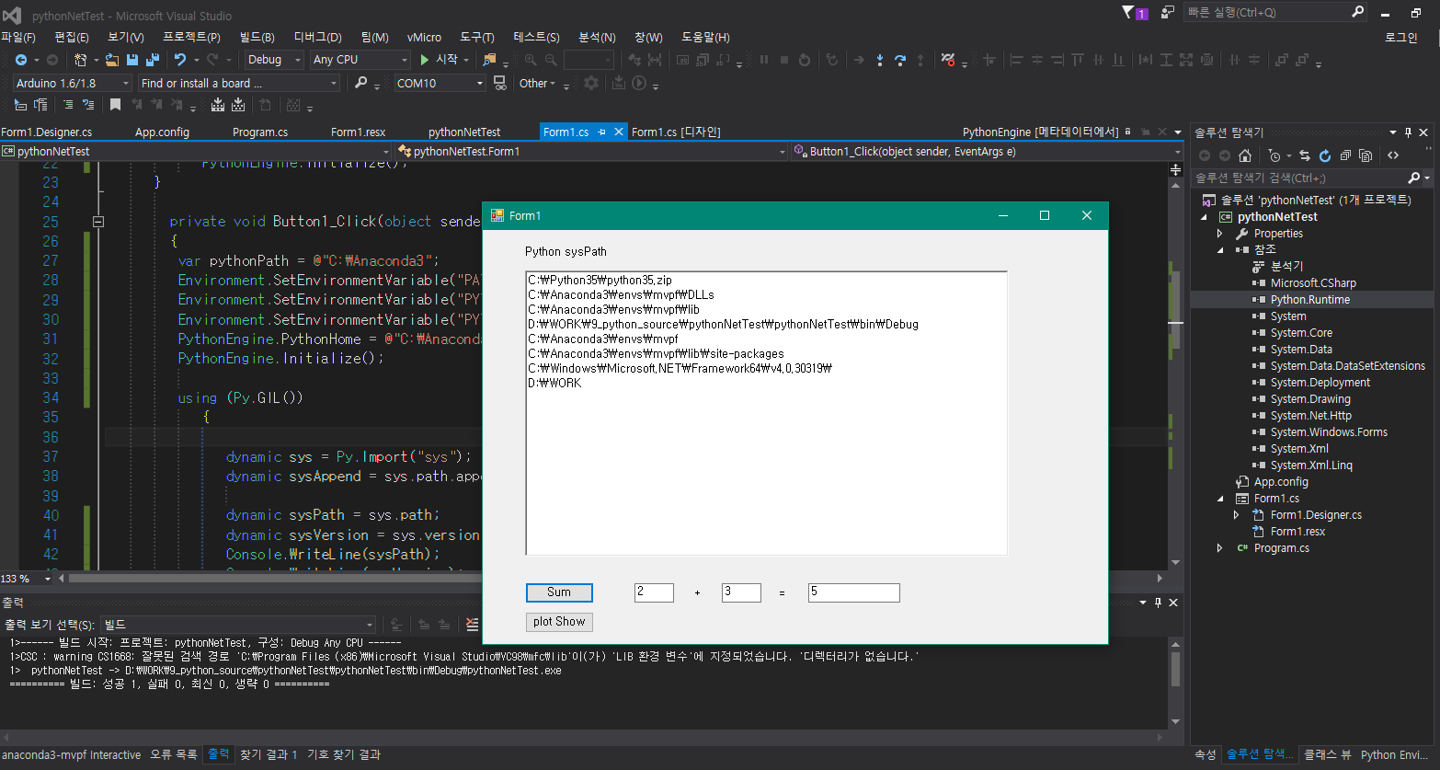
Python for .Net Setup
#3
Python.Runtime.dll을 프로젝트에 추가
#4
프로그램 기동
참고 사이트들
https://nowonbun.tistory.com/690
https://m.blog.naver.com/PostView.nhn?blogId=oldfark&logNo=221559498594&proxyReferer=https%3A%2F%2Fwww.google.com%2F

Slide 4
APPENDIX

